Slide 1
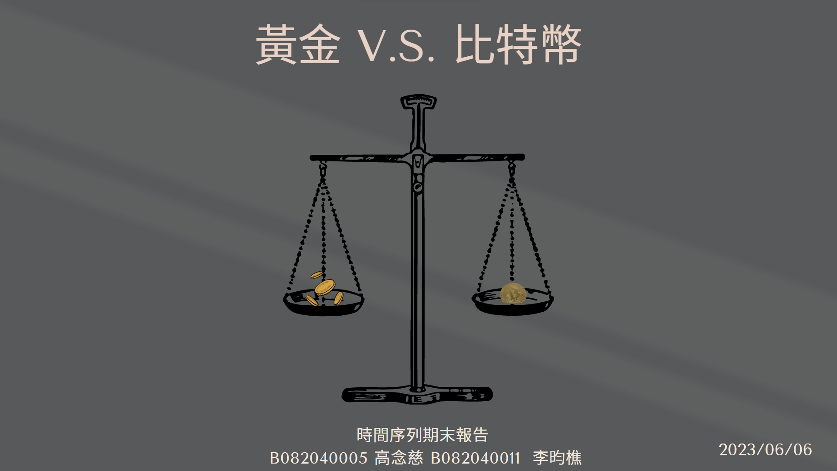

Slide 2
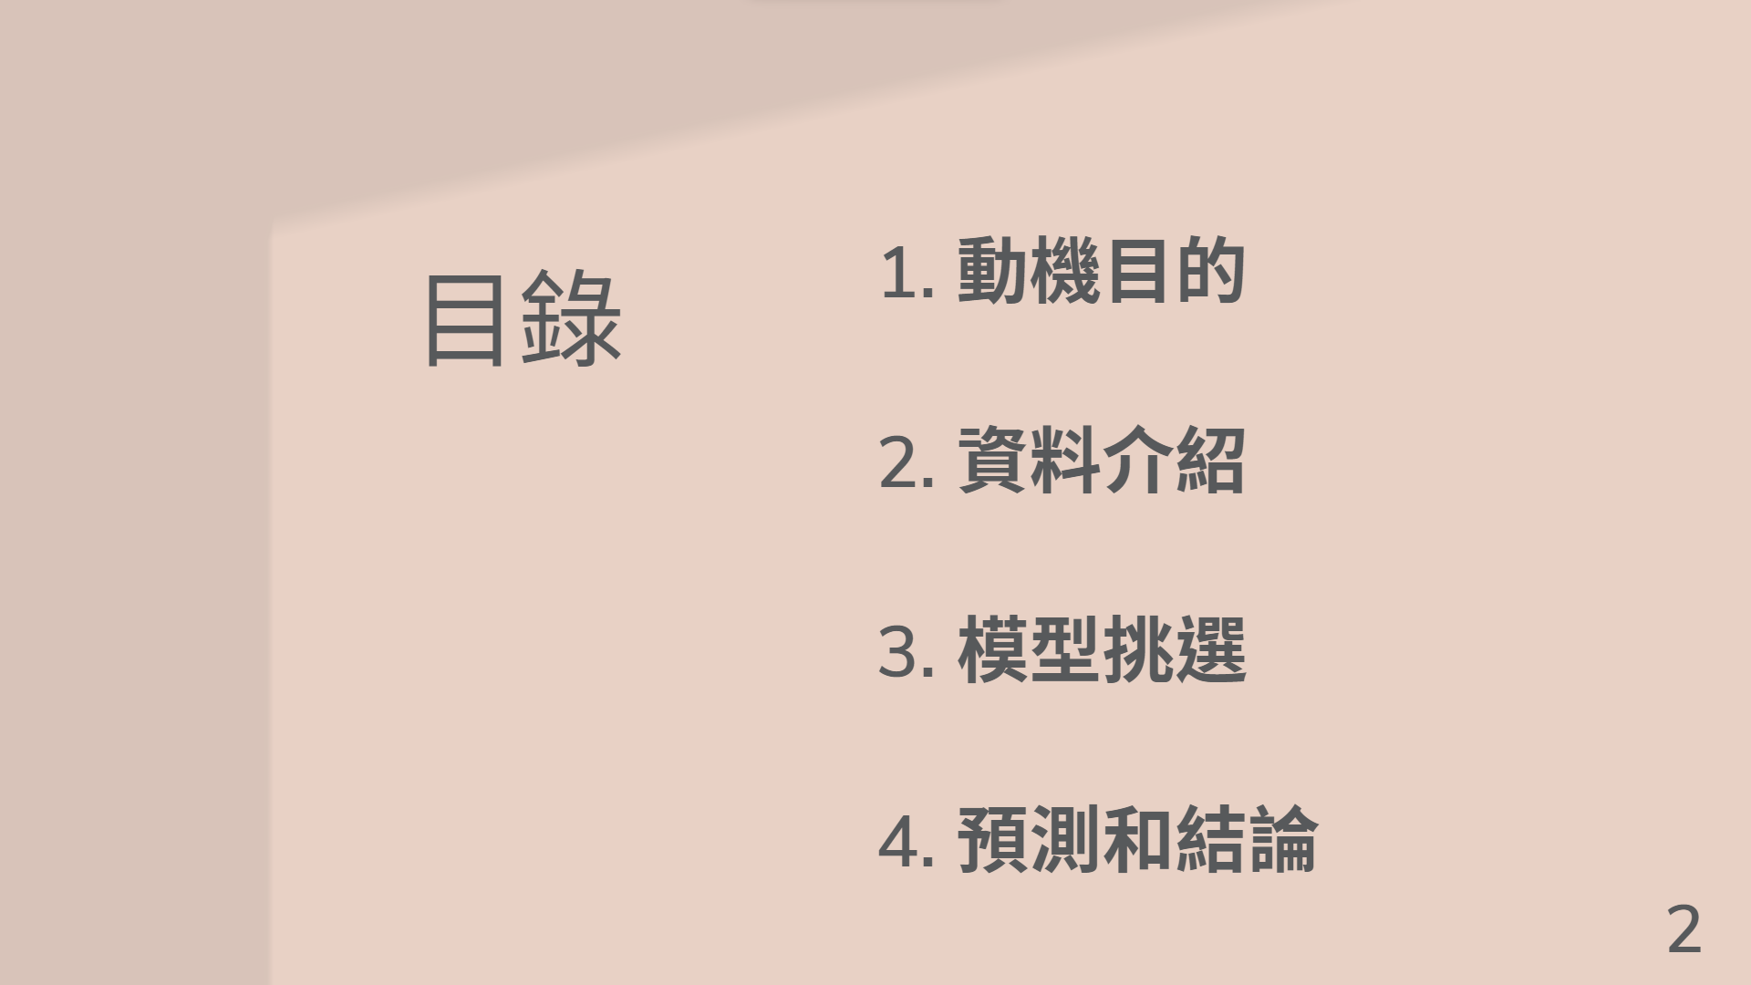

Slide 3


Slide 4
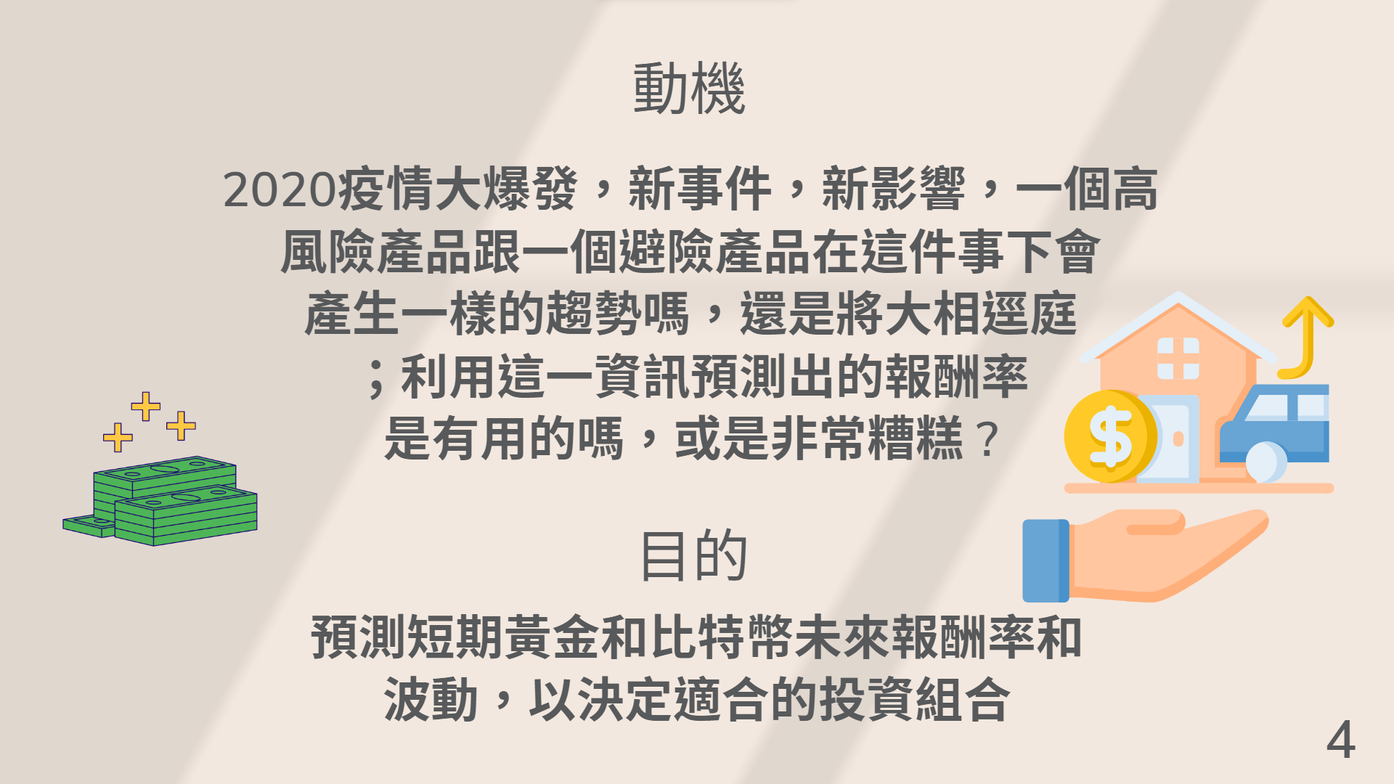

Slide 5


Slide 6
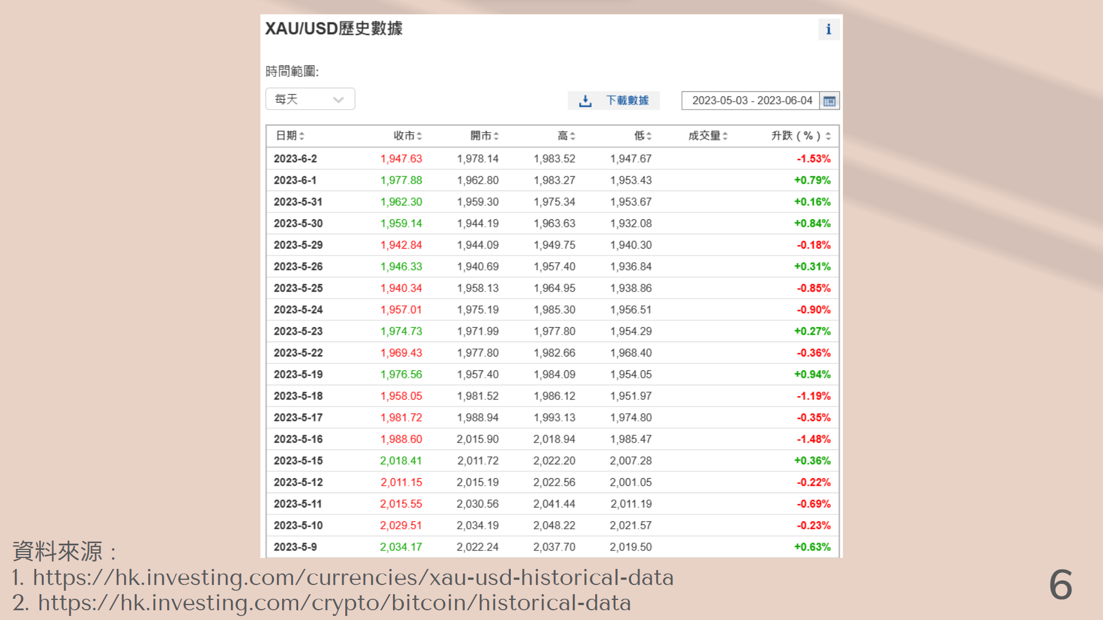

Slide 7

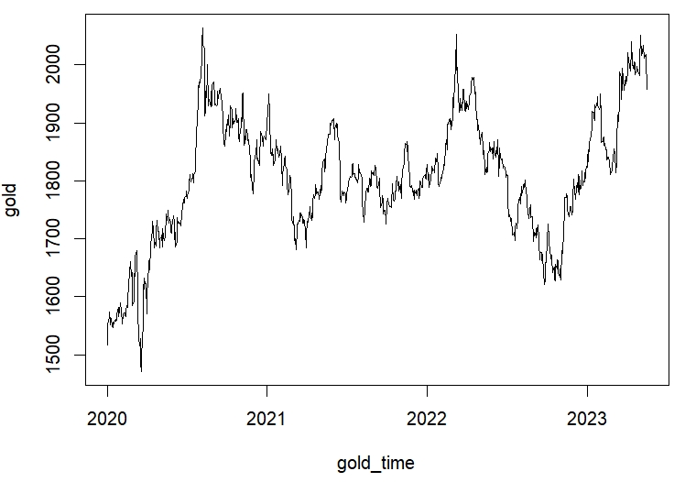
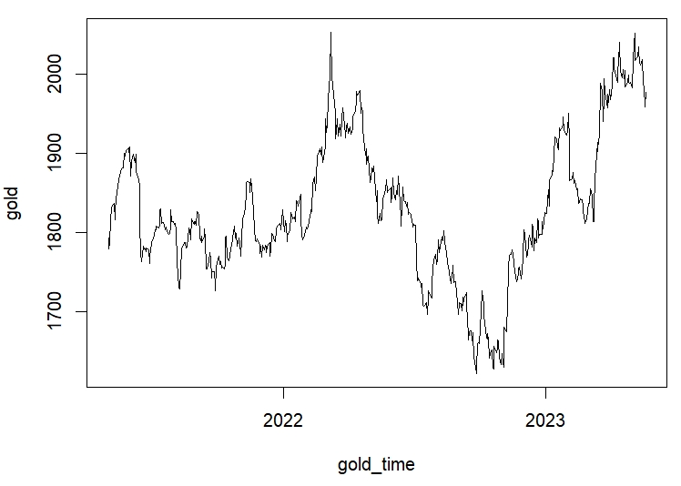
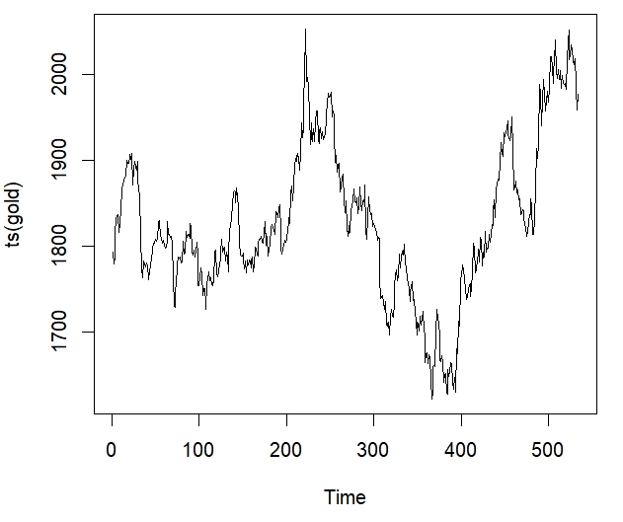
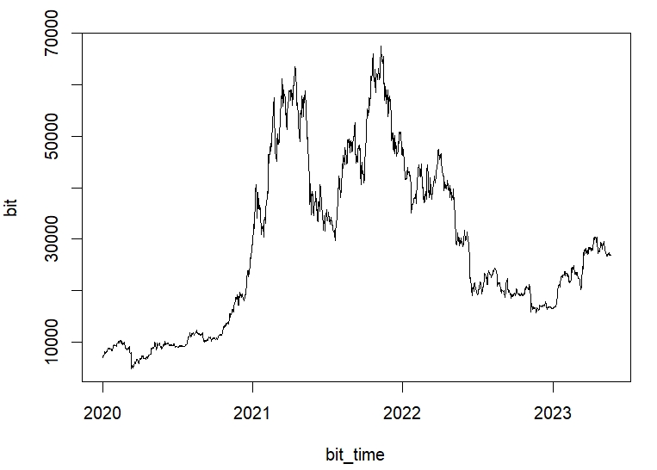
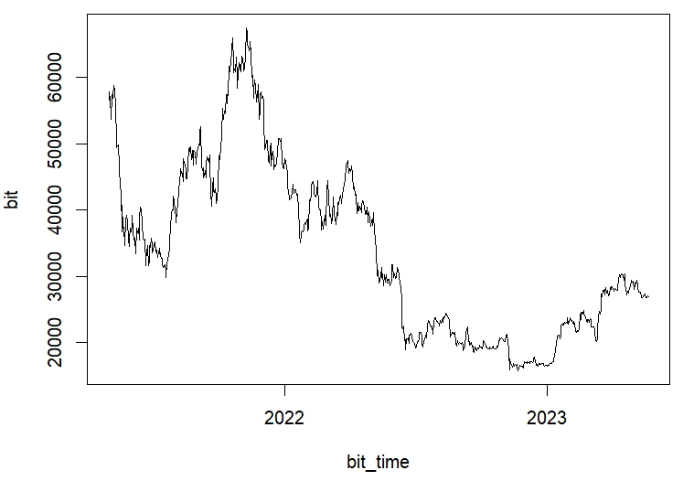
Time Plot (每日收盤價)
黃金 (上) 比特幣 (下)
時間
2020年01月01日
-
(比特幣)
2023年05月21日
共 1237 筆
(黃金)
2023年05月19日
共 883 筆
7

Slide 8
Time Plot (每日收盤價)
黃金 (上) 比特幣 (下)
時間
2021年05月01日
-
(比特幣)
2023年05月21日
共 751 筆
(黃金)
2023年05月19日
共 534 筆
8

Slide 9
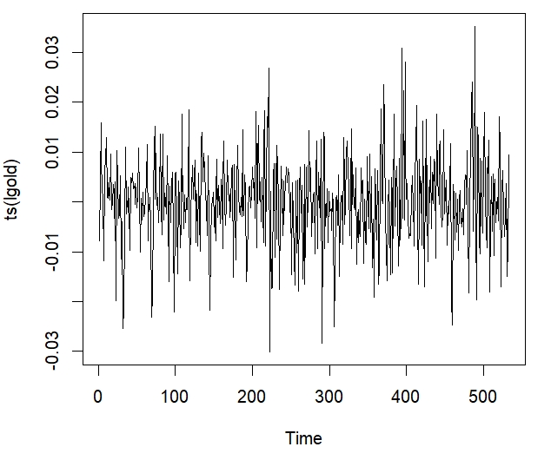
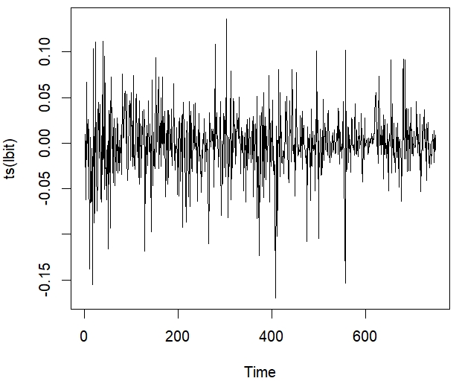
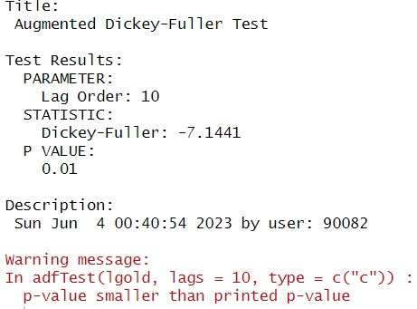
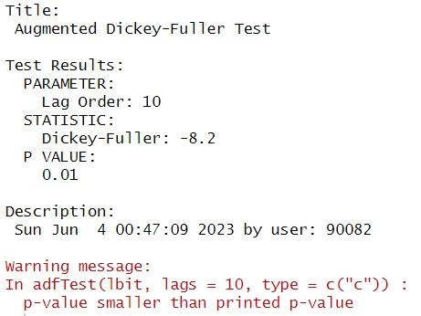
Time Plot (日對數報酬率)
黃金 (左) 比特幣 (右)
看起來皆沒有趨勢
9
ADF Test : 皆不用差分

Slide 10


Slide 11
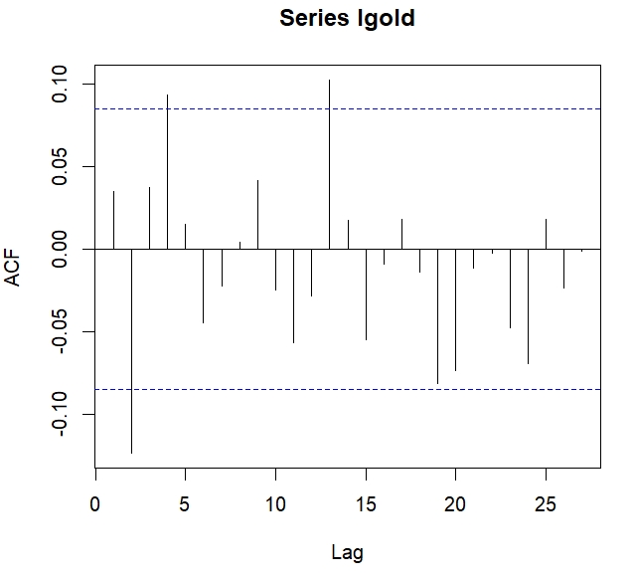
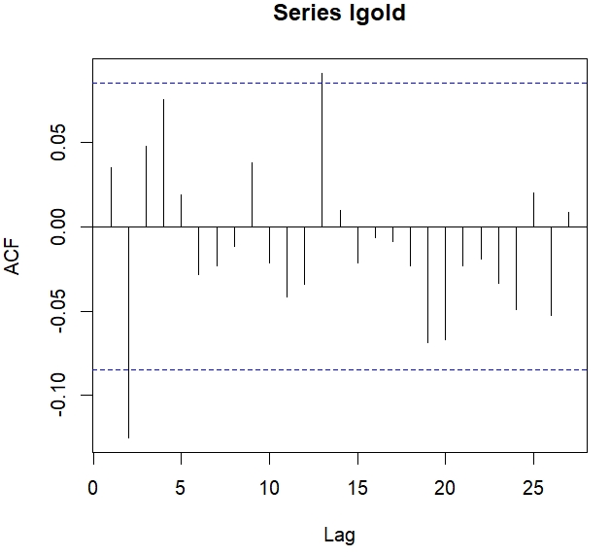
黃金兩年 ACF & PACF
P
11

Slide 12
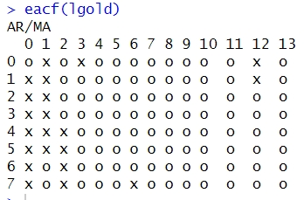
黃金兩年 EACF
選擇 ARMA(2,3)
使用 ARMA(2,2) 變異數會出問題
12

Slide 13
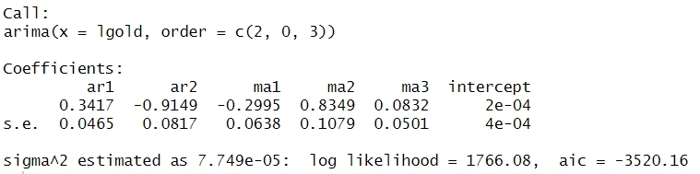
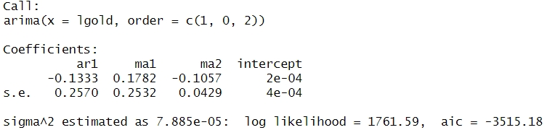
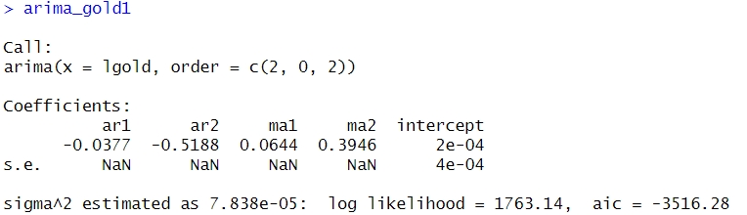
ARMA(2,3)
ARMA(3,2) AIC 較高
Fixed 參數，變異數出問題且 AIC 還上升，用原 Model
13

Slide 14
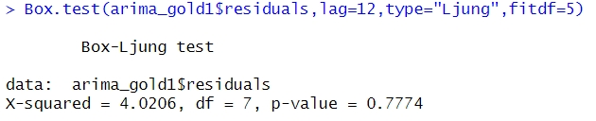
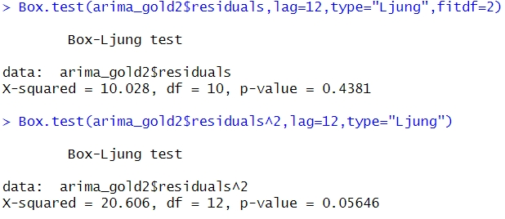
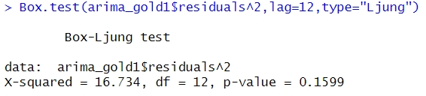
CHECK MODEL
(Ljung Box Test)
Mean equation
Series uncorrelation
Variance equation : exist ARCH effect ?
Not conditional heteroscedastic
14

Slide 15
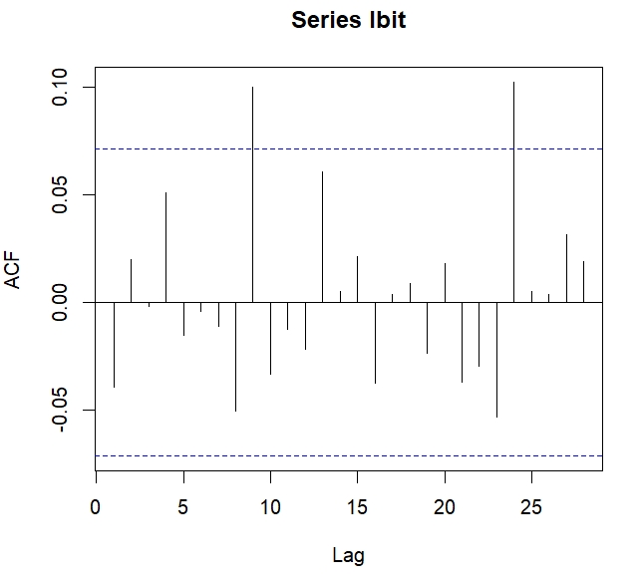
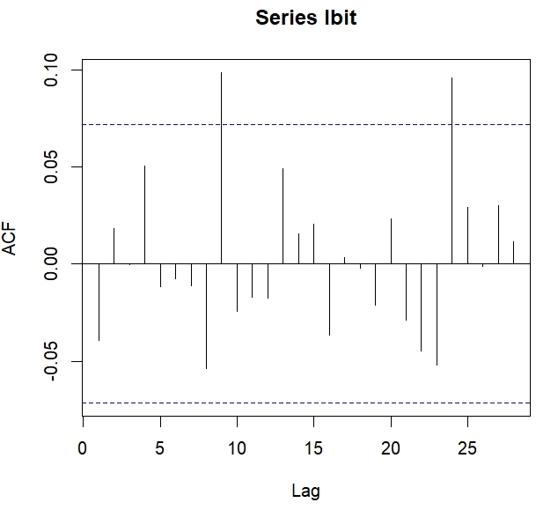
比特幣兩年 ACF & PACF
P
P
15

Slide 16
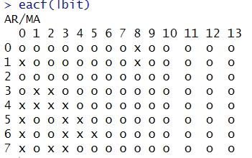
比特幣兩年 EACF
選擇 ARMA(3,3)
使用 ARMA(2,2) 變異數會出問題
16

Slide 17
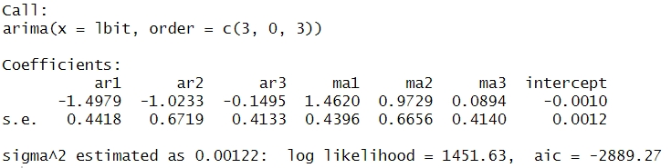
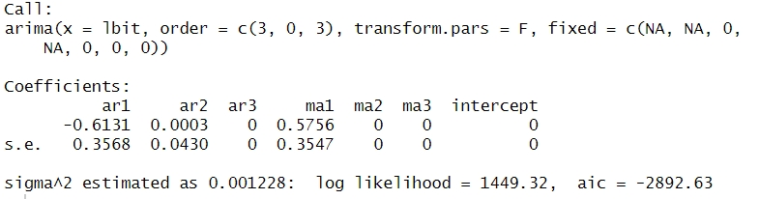
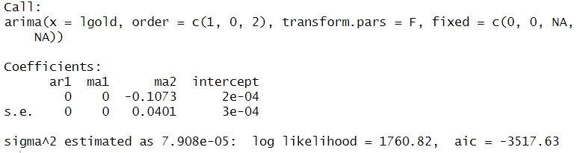
ARMA(3,3)
Fixed 參數
17

Slide 18
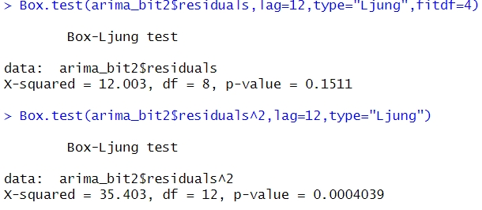
CHECK MODEL
(Ljung Box Test)
Mean equation
Series uncorrelation
Variance equation : exist ARCH effect ?
Have conditional heteroscedastic
18

Slide 19
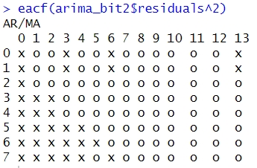
Deal ARCH effect
殘差平方的EACF
選擇 GARCH(2,3)
使用 GARCH(2,2) 會出現收斂問題
19

Slide 20
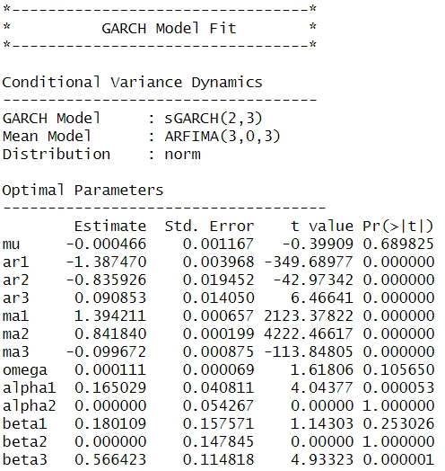
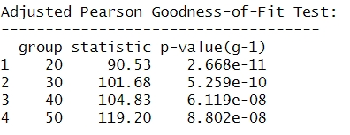
ARMA(3,3) + GARCH(2,3)
有不顯著的參數外
Nyblom stability test 不完全通過
其他檢定全數通過
p-value 皆小於 0.05
20

Slide 21
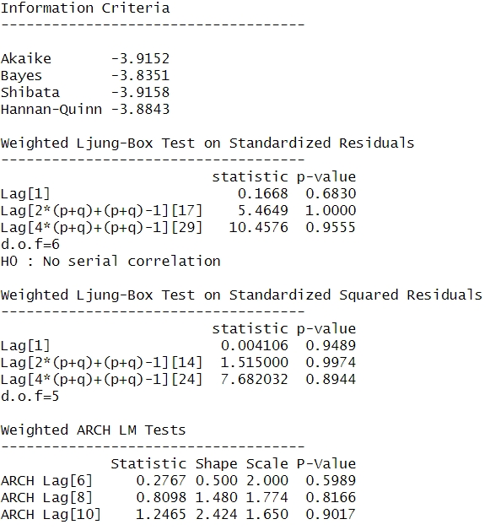
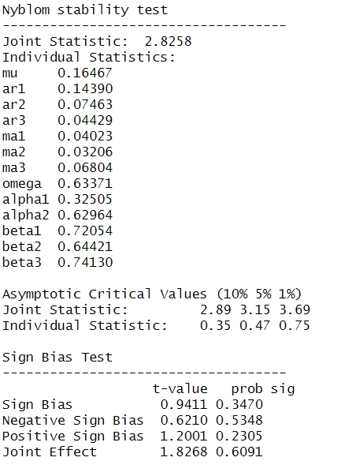
p-value 皆大於 0.05
模型的參數
會隨時間改變
並不是常數
21

Slide 22
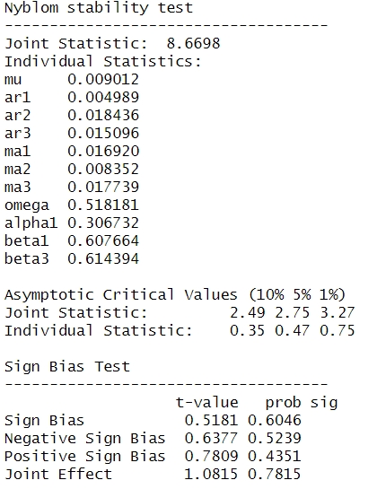
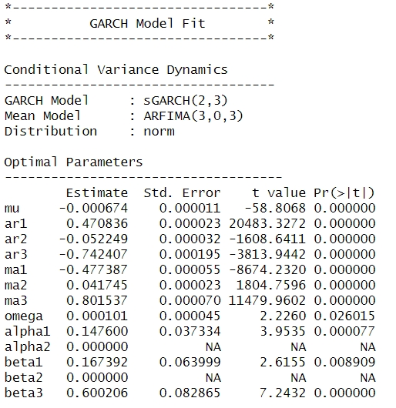
優先刪除 alpha2、beta2
(p-value 已經到達 1)
所有參數皆顯著
其他檢定全數通過
Nyblom stability test
嚴重不通過
22

Slide 23
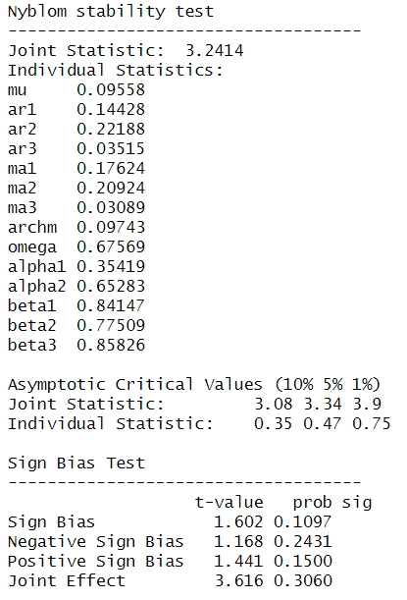
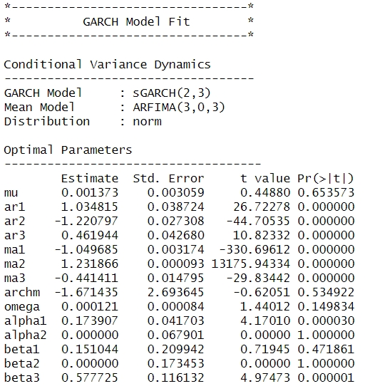
考慮 GARCH-M
(mean equation 加入風險是否有幫助)
不顯著的參數外
Nyblom stability test 不完全通過
其他檢定全數通過
23

Slide 24
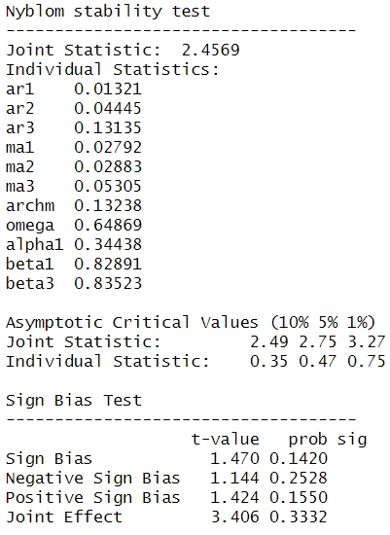
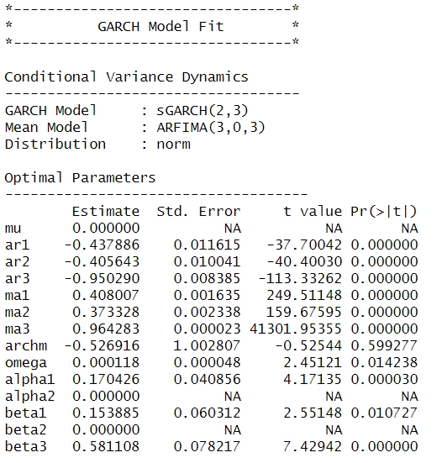
更新 GARCH-M
(mean equation 加入風險是否有幫助)
Nyblom stability test 不完全通過
(但比上個模型好)
其他檢定全數通過
關鍵 archm 係數不顯著!!
24

Slide 25
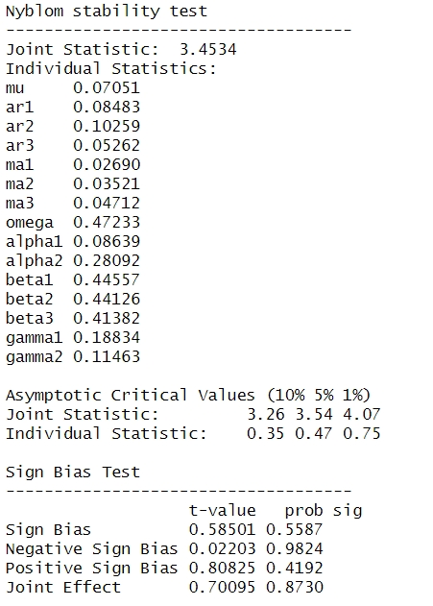
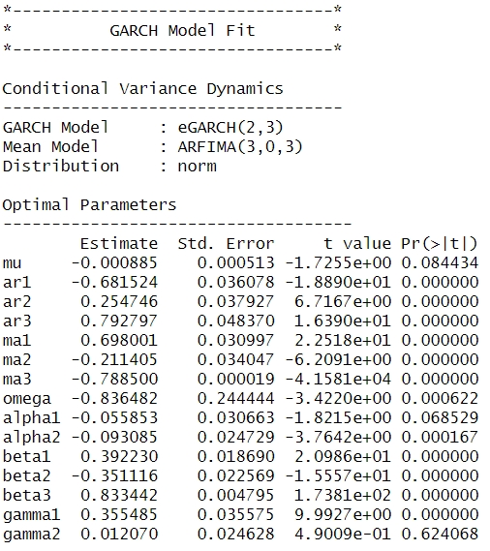
考慮 EGARCH
(非線性模型)
不顯著的參數外
Nyblom stability test 不完全通過
其他檢定全數通過
25

Slide 26
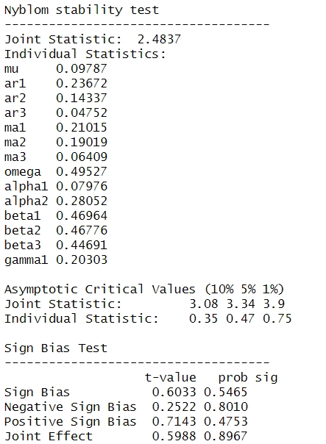
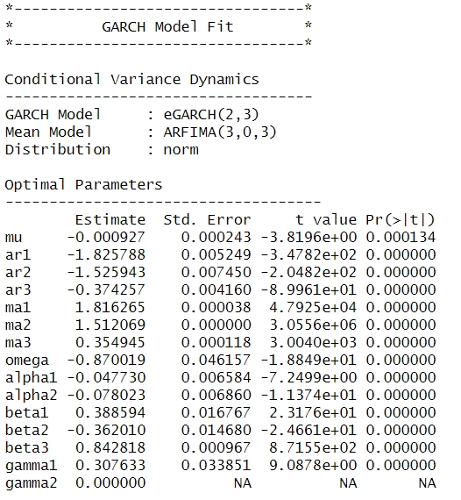
更新 EGARCH
(非線性模型)
係數皆顯著!!
Nyblom stability test 將近全數通過
其他檢定全數通過
26

Slide 27


Slide 28

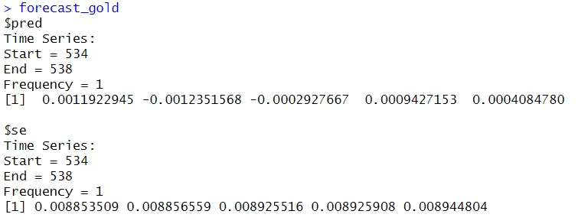
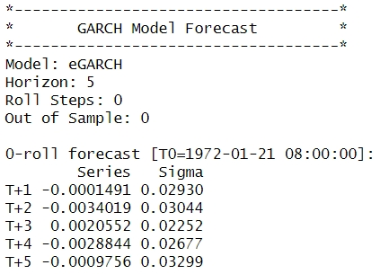
一周黃金 & 比特幣預測 (log return)
比特幣
5/22 : -0.0001491
5/23 : -0.0034019
5/24 : 0.0020552
5/25 : -0.0028844
5/26 : -0.0009756
黃金
5/22 : 0.0011922945
5/23 : -0.0012351568
5/24 : -0.0002927667
5/25 : 0.0009427153
5/26 : 0.0004084780
28

Slide 29

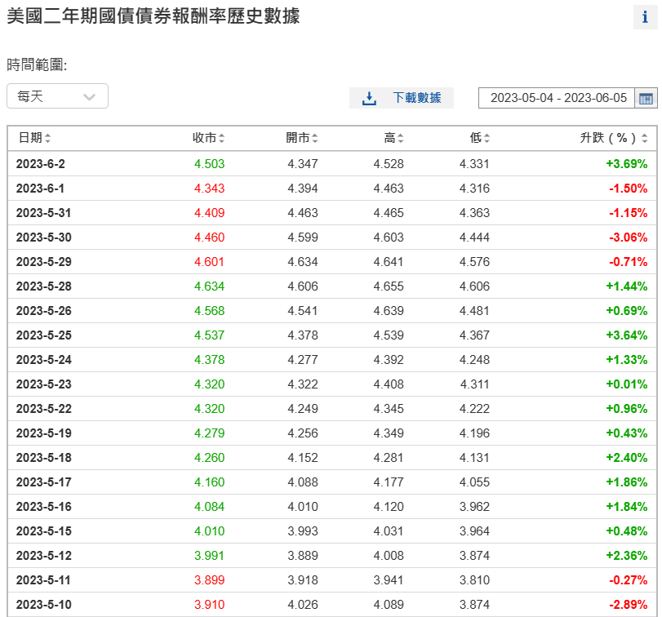
比較基準 : 美國兩年期國債債券報酬率
29
資料來源 : 美國二年期國債債券歷史數據 - Investing.com

Slide 30
債券報酬率 Model
Mean equation
ARMA(4,4)
Variance equation
GARCH : Adjusted Pearson Goodness-of-Fit Test 出問題
EGARCH : 沒有改善，Sign Bias Test 也不通過
TGARCH : 除了 係數 omega 不顯著(0.132567)，其他都沒問題，AIC : -3.7641
更新TGARCH : Adjusted Pearson Goodness-of-Fit Test 不通過，AIC : -3.7478
30

Slide 31
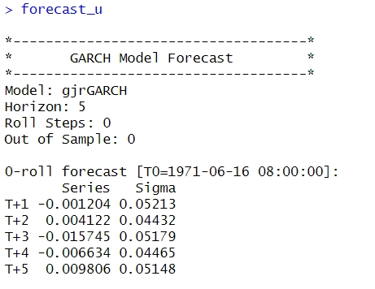
債券報酬率 Model : ARMA(4,4) + 原 TGARCH
一周預測 (log return)
債券
5/22 : -0.001204
5/23 : 0.004122
5/24 : -0.015745
5/25 : -0.006634
5/26 : 0.009806
31

Slide 32
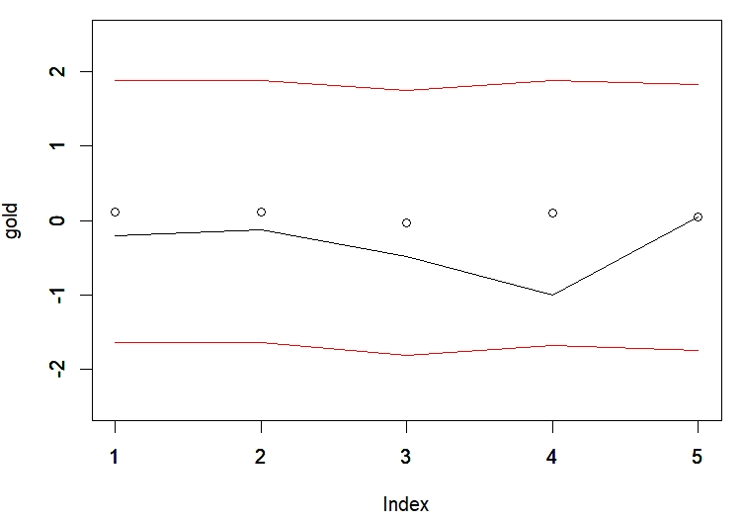
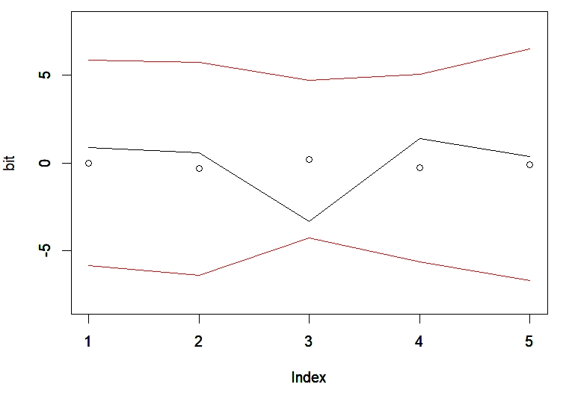

信賴區間與實際值
(點:預測/黑:實際/紅:信賴區間)
黃金、比特幣、債券 (左至右) 皆在信賴區間內
32

Slide 33



投資組合權重
黃金權重 = $\frac{\text{(}\frac{\text{黃金收益率}}{\text{波動率}} \text{)}}{\text{(}\frac{\text{黃金收益率}}{\text{波動率}} + \frac{\text{比特幣收益率}}{\text{波動率}} \text{)}}$
(權重) 黃金 比特幣
5/22 : 0.995 0.005
5/23 : 0.888 0.112
5/24 : 1.000 0.000
5/25 : 0.892 0.108
5/26 : 0.970 0.030
比特幣權重 = 1 - 黃金權重
33

Slide 34


投資組合 (log return預測值)
黃金權重*黃金預測報酬率+比特幣權重*比特幣預測報酬率
黃金權重*黃金實際報酬率+比特幣權重*比特幣實際報酬率
34

Slide 35

投資組合
(紅:預測值/藍:實際值)
35

Slide 36

投資組合
(紅:預測值/藍:實際值/黑實:債券預測/黑虛:債券實際)
35

Slide 37
結論
疫情長期下來對黃金跟比特幣還是有正面影響的
對比特幣後期影響較小，因為有比特幣的交易所倒閉
價格不適合做預測
長記憶的黃金還不錯，短記憶比特幣基本上很糟糕
單日變動細微，要抓到變化難上加難
以兩年資料預測一周，時間太長相關性本來就不高
資料時間長對於比特幣這類波動比較大的商品表現很差，可以考慮縮短資料範圍
直接用的結果雖然很差，但預測結果皆落在信賴區間中，還是可以拿有考慮波動的權重作為投資配置的參考
沒把握就跟著無風險資產(定存、債券)走，長期下來基本比自己亂配好
36

Slide 38
謝 謝 大 家

